Slide 1
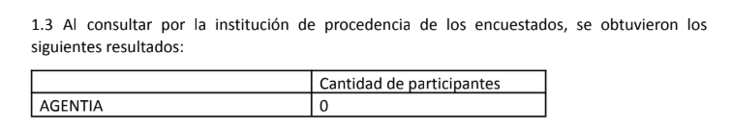
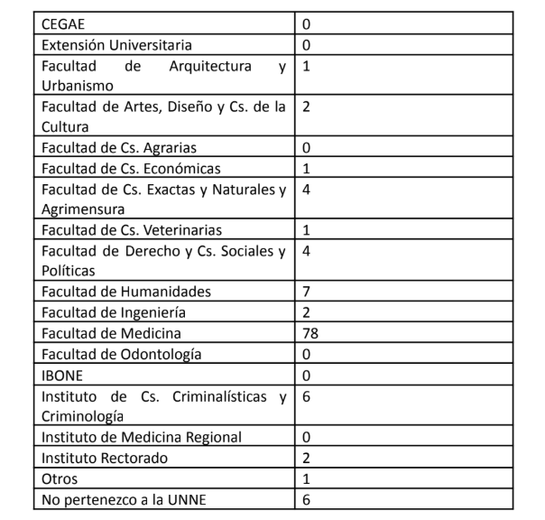
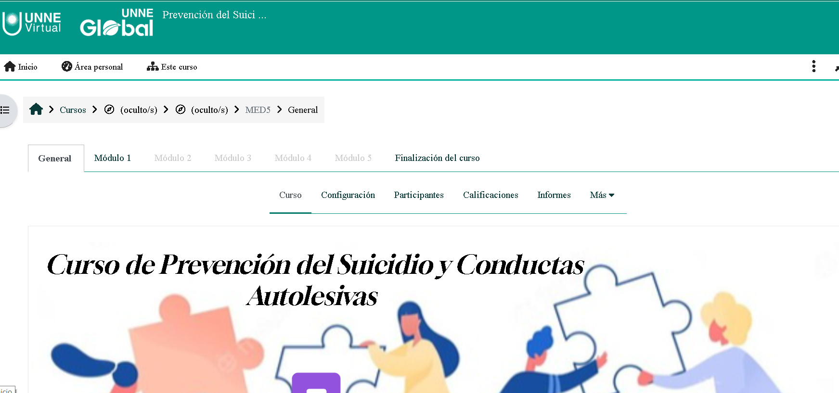
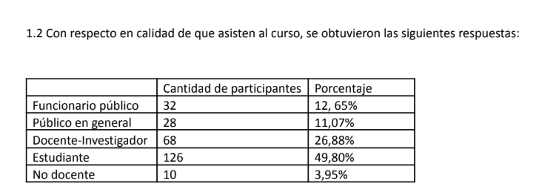
EJE
10
Titulo: MOOC sobre Prevención del Suicidio y Conductas Autolesivas:
formación abierta y virtual con impacto comunitario
AUTORES Autor 1 Daniela Jaqueline Perez, djperez@med.une.edu.ar / Autor 2 Adriana María Itati Mayol, mayoladriana@hotmail.com / Autor 3 Nora Plotkin, norplo70@hotmail.com
PERTENENCIA Facultad de Medicina UNNE- Gabinete de Bienestar Biospsicosocial
OBJETIVOS
DESARROLLO
CONCLUSIONES
Sensibilizar a la comunidad en la problemática del suicidio y en los factores de riesgo.
Conocer acerca de los primeros auxilios psicológicos y emocionales.
Identificar los lugares de atención accesibles a todos en la red pública de efectores de salud.
Con una duración de 4 semanas (20 hs. totales), el curso estuvo dirigido a docentes, estudiantes, profesionales de la salud, autoridades institucionales y público en general. Participaron 473 personas, de las cuales el 92% residía en Argentina y el resto provenía de México, Ecuador y Uruguay. El equipo docente estuvo compuesto por profesionales especializados en salud mental y educación. El recorrido se estructuró en cuatro módulos con contenidos teóricos, actividades prácticas y evaluaciones formativas, dentro de la plataforma MOOC UNNE.
El 94% de los participantes consideró que los contenidos eran completos y claros; el 99% recomendaría el curso. Un 77% no contaba con formación previa en la temática, lo que demuestra la relevancia de esta propuesta. Completaron el curso 214 personas. Se registró alta participación estudiantil y gran interés en aplicar lo aprendido en contextos educativos y laborales. Las encuestas revelaron una valoración positiva de la plataforma y de los recursos didácticos, aunque también se recibieron sugerencias como incluir más materiales audiovisuales, espacios sincrónicos, mapas conceptuales y ejemplos prácticos.
Este curso MOOC evidencia el potencial transformador de las tecnologías educativas aplicadas a temáticas sensibles como la prevención del suicidio. La virtualidad permitió ampliar el alcance geográfico, democratizar el acceso al conocimiento y generar conciencia sobre la salud mental en múltiples ámbitos. La iniciativa no solo fortaleció capacidades individuales, sino que también promovió el compromiso comunitario con el cuidado emocional, consolidando un espacio educativo accesible, actualizado y necesario.
INTRODUCCIÓN O ENCUADRE
El suicidio representa una problemática crítica de salud pública que requiere intervenciones multisectoriales, entre ellas, la capacitación de agentes comunitarios en estrategias de prevención. En respuesta a esta necesidad, la Facultad de Medicina de la UNNE, a través del Gabinete de Bienestar Biopsicosocial y la Secretaría de Asuntos Sociales, desarrolló la cuarta edición del curso MOOC “Prevención del Suicidio y Conductas Autolesivas” (Res. N° 2563/2023 D), bajo modalidad virtual, gratuita y asincrónica.
REFERENCIAS
https://virtual-mooc.unne.edu.ar/

